Slide 1
76 лет

Slide 2
Боевая техника и оружие Великой Отечественной войны 1941-1945гг.

Slide 3
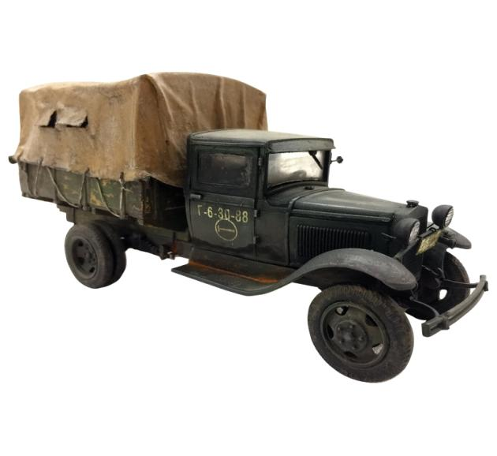
ГАЗ-АА — грузовой автомобиль известный как полуторка. Первый серийный ГАЗ-АА сошёл с конвейера Нижегородского автозавода 29 января 1932 года. Этот автомобиль чаще всего ходил по «дороге жизни» в первую зиму блокады Ленинграда. На ней доставляли в город продовольствие и эвакуировали больных и ослабленных ленинградцев, в основном стариков и детей.

Slide 4
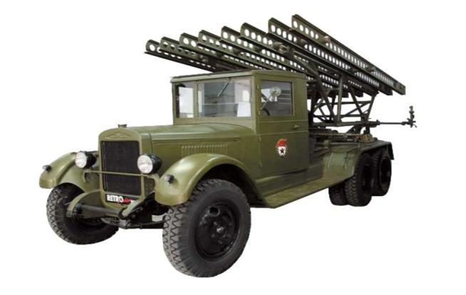
13—реактивная установка, появившаяся во время Великой Отечественной
Катю́ша БМ - 13—реактивная установка, появившаяся во время Великой Отечественной войны 1941—1945 годов. Снаряды могли разрушать железную дорогу, уничтожать пехоту, военные ресурсы, здания и технику. Катюша стала символом великой победы СССР в войне.

Slide 5
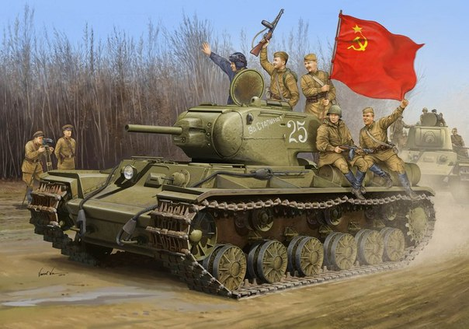
Танк Т-34, оказал огромное влияние на исход войны и на дальнейшее развитие мирового танкостроения. По сочетанию трёх важнейших характеристик - огневой мощи, защищенности и подвижности. Благодаря своим боевым качествам Т-34 был признан одним из лучших танков Второй мировой войны.

Slide 6
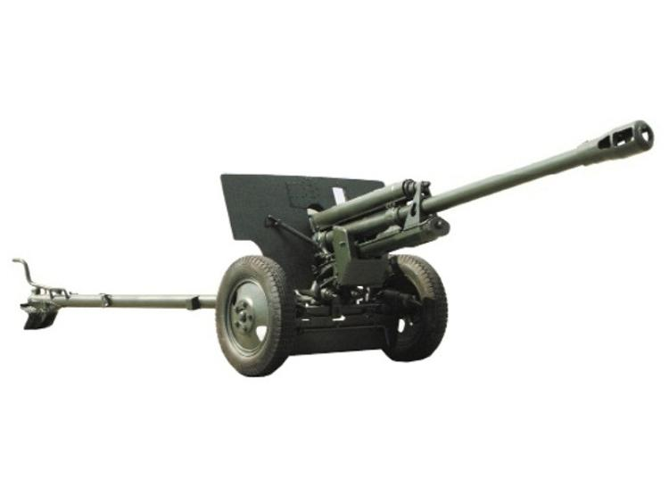
76-мм дивизионная пушка образца 1942 года (ЗИС-3), — советская дивизионная и противотанковая пушка. ЗИС-3 стала самым массовым советским артиллерийским орудием, выпускавшимся в годы Великой Отечественной войны. Любой немецкий танк ЗИС прошивала насквозь.

Slide 7
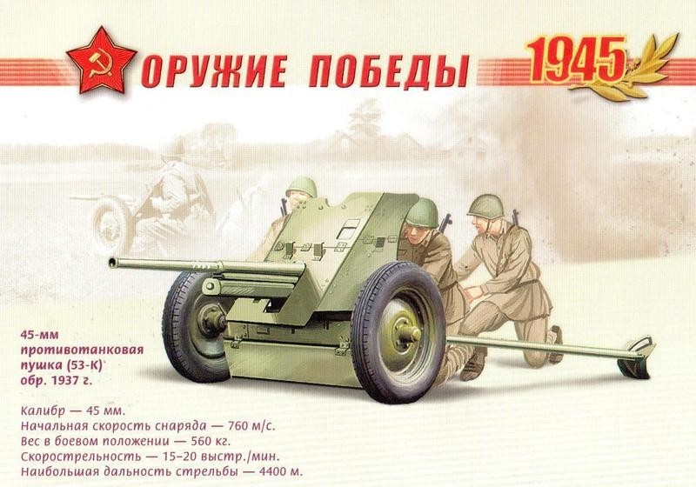

Slide 8
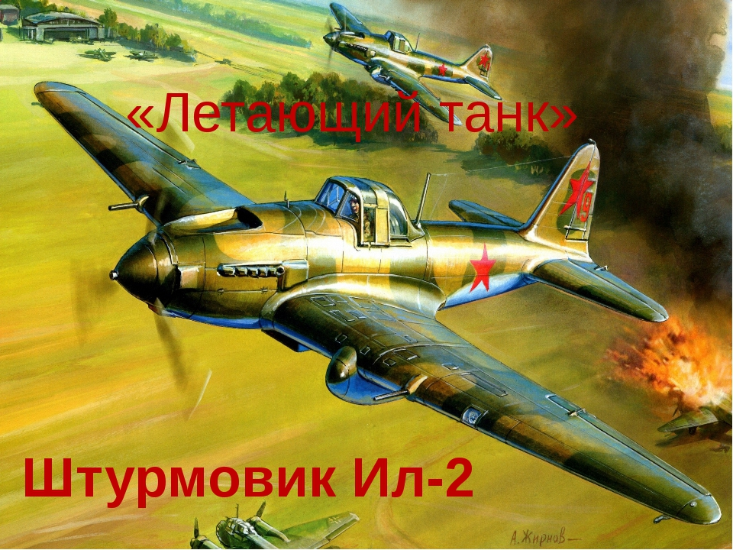
Самолёт Ил-2 (штурмовик) - это боевая машина времён Великой Отечественной войны, которая известна своими боевыми подвигами при уничтожении противника. Эта машина была специализированная для атаки наземных целей с малой высоты. Данную модель самолёта в Красной армии называли летающим танком, потому что он имел отличную броню.

Slide 9
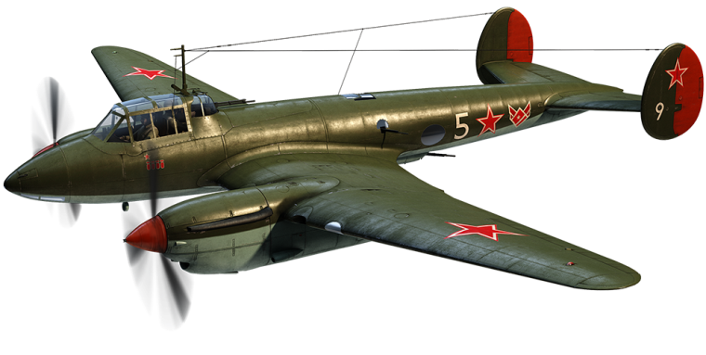
Пикирующий бомбардировщик Пе-2 - принимал участие в сражениях на всех направлениях, использовались морской и сухопутной авиацией как истребители, бомбардировщики и разведчики. В 1944 году этот самолёт был задействован практически в каждой наступательной операции советских войск.

Slide 10
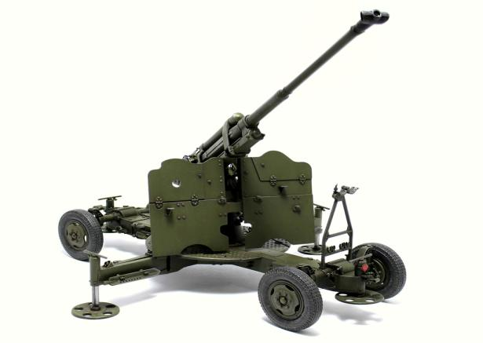
Зени́тное ору́дие (также жарг. зенитка, устар. противоаэропланная пушка, зенитная пушка) — специализированное артиллерийское орудие на лафете, как более современный вариант — смонтированное на унифицированном самоходном колесном или гусеничном шасси, с круговым обстрелом и большим углом возвышения (стрельбой «в зенит», предназначенное для борьбы с авиацией противника

Slide 11
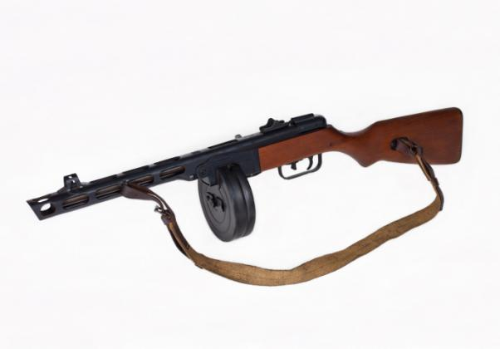
7,62-мм пистолет-пулемёт образца 1941 года системы Шпагина (ППШ) - являлся основным пистолетом-пулемётом советских вооружённых сил в Великой Отечественной войне. Важным преимуществом ППШ была простота его конструкции. Переключатель режимов огня позволял вести стрельбу как одиночными выстрелами, так и очередями. За слишком высокий темп стрельбы очередями ППШ прозвали «пожирателем патронов».

Slide 12
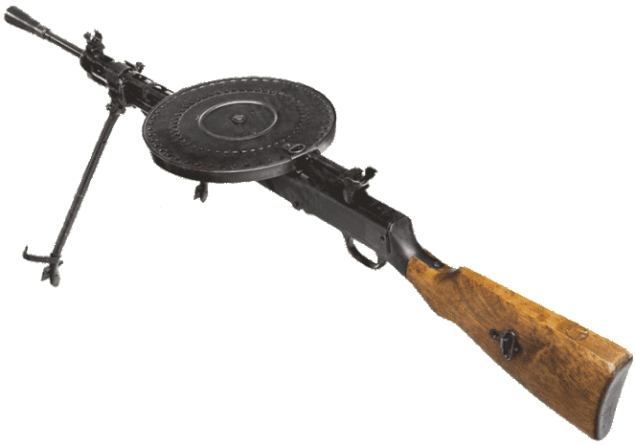
ДП (Дегтярёва Пехотный, ) — ручной пулемёт . 21 декабря 1927 года пулемёт был принят на вооружение. ДП стал одним из первых образцов стрелкового оружия, созданных в СССР. Пулемёт массово использовался в качестве основного оружия огневой поддержки пехоты вплоть до конца Великой Отечественной войны.

Slide 13
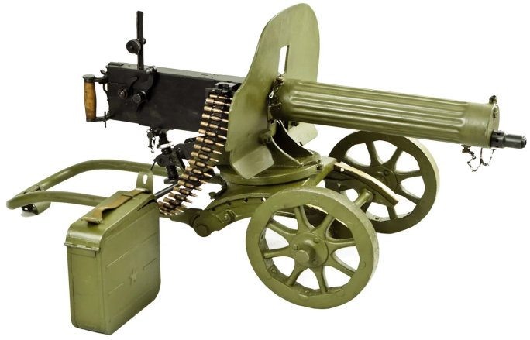
Пулемет «Максим» образца 1910 года - станковый пулемёт широко использовался российской и советской армиями во время Первой и Второй мировой войн. Пулемёт использовался для поражения открытых групповых целей и огневых средств противника на расстоянии до 1000м.

Slide 14
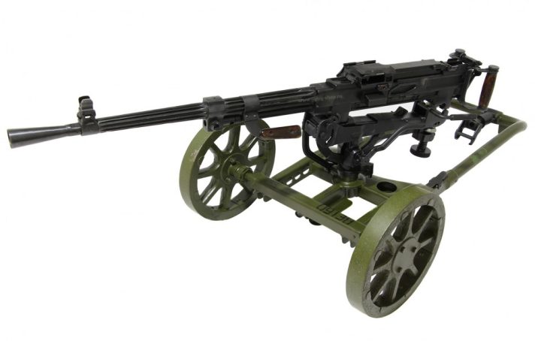
Станковый пулемёт системы Горюнова. В мае 1943 года на смену станковому пулемёту системы Максима образца 1910 года пришёл СГ 43. Он отличался безотказностью автоматики и был надёжен в самых экстремальных условиях боя.

Slide 15
Спасибо за внимание!

